Slide 1
第5章
CSS样式表（三）
Chapter

Slide 2

回顾与作业点评
方框属性有哪些 ？各包含哪些属性？
float属性的应用场合？有哪些取值？
clear属性的应用场合？有哪些取值？
有哪几类定位方式？应用场合？
如何实现绝对定位？
Chapter

Slide 3
预习检查
超链接的样式有哪4种状态？
样式表有哪三类应用方式？
有哪些典型的局部布局结构？
Chapter

Slide 4
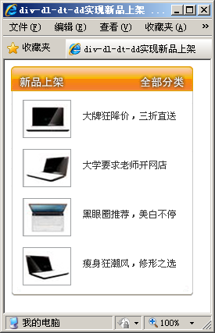
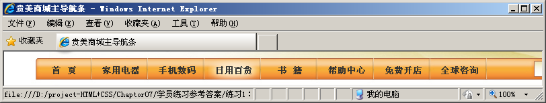
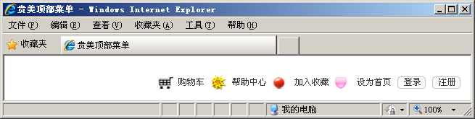
本章任务
制作贵美横向主导航条
制作贵美顶部菜单
制作贵美新品上架板块
Chapter

Slide 5
本章目标
使用div-ul-li实现局部布局
使用div-dl-dt-dd实现图文混编
使用伪类样式控制超链接样式
Chapter

Slide 6
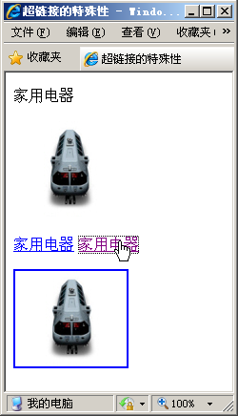
超链接样式的特点
超链接样式的特殊性
  文本或图像加上链接，将失去原样式而继承链接的样式
可以分别设置链接的四种状态的样式
超链接样式的四种状态
  未访问状态（a:link ）
  已访问状态（a:visited ）
  鼠标移上状态（a:hover ）
  激活选定状态（a:active ）
加链接后，图片/文本样式的变化
Chapter

Slide 7
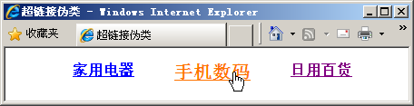

超链接伪类样式
超链接伪类样式
采用选择器：状态的方式分别定义样式，一般称为伪类
伪 类 | 示 例 | 说 明
a:link | a:link{color:#999;} | 未访问状态
a:visited | a:link{color:#333;} | 已访问状态
a:hover | a:link{color:#ff7300;} | 鼠标移上状态
a:active | a:link{color:#999;} | 激活选定状态（鼠标点击未释放时）
Chapter

Slide 8


如何设置超链接的样式
设置超链接样式的步骤：
  1、确定页面所有链接样式是否相同，否则分开定义
  2、先定义四个状态共有样式，再分别定义其他状态
1、先定义共有样式：表示.nai类下<li>标签中的链接样式
  <style type="text/css">
  .nav li a { padding:8px 15px;}
  .nav li a:hover { color:#ff7300;font-size:20px; }
  </style
  <body>
  <div class="nav">
  <ul>
  <li><a href="#">家用电器</a></li>
  <li><a href=“#”>手机数码</a></li>
  ……
2、再单独定义某个状态特有的样式
导航版块的链接样式一般和页面样式不同，需单独定义
Chapter
演示示例1：伪类

Slide 9

如何应用样式3-1
三类应用样式的方式
  内部样式表
  外部样式表
  行内样式
HTML和CSS在同一文件，方便开发时修改，样式和内容分离不够彻底，不利于页面复用
  <head>
  <style type="text/css">
  ….. //样式定义
  </style >
  </head>
  <body>
  ……//HTML内容
  </body>
Chapter

Slide 10
如何应用样式3-2
三类应用样式的方式
  内部样式表
  外部样式表
  行内样式
  <link rel="stylesheet" href=CSS外部文件名 type="text/css" />
  .nav li a{padding:8px 10px;}
  ….. //CSS样式定义
分别定义*.css和*.html文件，样式和内容彻底分离，多个网页可共享同一CSS
  <head>……
  <body>
  ……//HTML内容
  </body>
演示示例2：外部样式表
Chapter

Slide 11
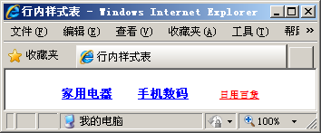
如何应用样式3-3
三类应用样式的方式
  内部样式表
  外部样式表
  行内样式表
单独定义某个元素的样式，灵活方便。但因为内容与样式混写在一起，应尽量少用或不用
  <li>
  <a href=""#" style="color:red;font-size:10px;">日用百货</a>
  </li>
演示示例3：行内样式表
Chapter

Slide 12
样式的优先级3-1
各类样式有继承
各类样式的优先级
  浏览器默认设置
  外部样式表文件
  内部样式表
  行内样式表
  ID选择器
  类选择器
  标签选择器
由低到高，“近者优先”原则
Chapter

Slide 13
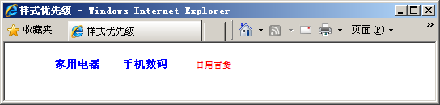
样式的优先级3-2
蓝色
红色
“日用百货”链接
  <head>
  ……
  <style type="text/css">
  .nav ul li a:link{color:blue;}
  </style>
  <link rel="stylesheet" href="css/layout.css" type="text/css" />
  </head>
  <body>
  <div class="nav">
  <ul>
  <li><a href=""#">家用电器</a></li>
  <li><a href=""#">手机数码</a></li> <!—下面为行内样式-->
  <li><a href=""#" style="color:red;font-size:10px;">日用百货</a></li>
  </ul>
  </div>
  </body>
内部样式表
外部样式表
行内样式表
演示示例4：样式优先级
Chapter

Slide 14
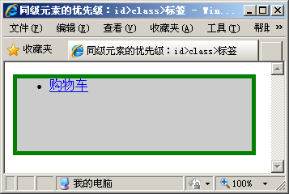
样式的优先级3-3
购物车的样式
  <head>
  <style>
  #nav_id { width:300px; background: #ccc; }
  .nav { height:100px; background: red; }
  div { border:5px solid green; background: blue; }
  </style>
  </head>
  <body>
  <div class="nav" id="nav_id">
  <ul>
  <li><a href="#">购物车</a></li>
  </ul>
  </div>
  </body>
ID选择器
类选择器
同时应用ID、class、标签三类选择器
标签选择器
灰色背景
不冲突的样式，边框5px、绿色
演示示例5：CSS优先级
Chapter

Slide 15

练习——使用超链接伪类实现导航条
需求说明：
  用提供的背景图素材，实现如下导航菜单效果
  要求使用外部样式表
  div-ul-li结构
链接无下划线（text-decoration），鼠标悬停，显示菜单的投影背景（background） 、字体变大
行高：24px
字体大小：10px
完成时间：25分钟
Chapter

Slide 16
共性问题集中讲解
共性问题集中讲解
常见调试问题及解决办法
代码规范问题
Chapter

Slide 17

典型的局部布局结构
HTML标签中，学过哪些典型的块状布局结构？
div-ul(ol)-li：常用于分类导航或菜单等场合；
div-dl-dt-dd：常用于图文混编场合；
table-tr-td：常用于图文布局或显示数据的场合；
form-table-tr-td：常用于布局表单的场合；
Chapter

Slide 18
div-ul-li局部布局的样式修饰2-1
实现思路
  布局结构分析
  CSS样式分析
各类样式：
1、小图标：采用背景图偏移
2、右对齐：float浮动
3、超链接：无下划线样式
4、调整文本对齐和间距
布局结构：
1、图文参差并列结构，宜采用div-ul-li实现
2、图标和文字各占一个<li>
Chapter

Slide 19
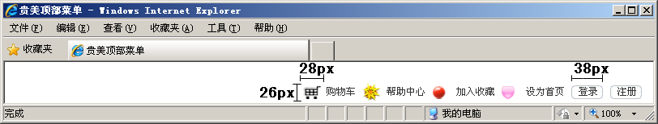
div-ul-li局部布局的样式修饰2-2
实现步骤
  先建立HTML标签组织结构
  建立CSS样式表，逐一添加各类样式
  测试样式细节
演示示例6：制作贵美顶部菜单
Chapter

Slide 20
如何复用CSS代码
大量重复的CSS代码，如何精简？
  .pic1{width:28px;height:26px;background:url(../images/icon.gif) no-repeat;}
  .pic2{width:28px;height:26px;background:url(../images/icon.gif)
  no-repeat -28px 0px;}
  .pic3{width:28px;height:26px;background:url(../images/icon.gif)
  no-repeat -84px 0px;}
  .pic4{width:28px;height:26px;background:url(../images/icon.gif) }
  .抽取重复代码建立类
  .pic {//共有的CSS代码;}
  应用样式：多个类样式
  <li class="pic pic1"></li>
Chapter
演示示例7：精简CSS代码

Slide 21
练习——修饰div-ul-li局部布局
需求说明：
  重新实现贵美网站的导航菜单
行高：26px
图标宽度：28px
图标宽度：38px
完成时间：25分钟
Chapter

Slide 22
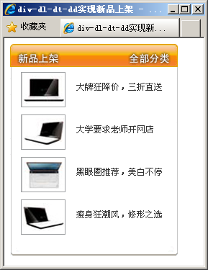
div-dl-dt-dd局部布局样式修饰2-1
实现思路
  布局结构分析
  CSS样式分析
布局结构：
1、图文混编结构，宜用div-dl-dt-dd结构。
2、<dt>放图片，<dd>放文字，<dl>做结构容器，方便扩展
布局结构：
1、图片和文字一行：采用float
2、文字居中：调整<dd>宽高与行高
Chapter

Slide 23
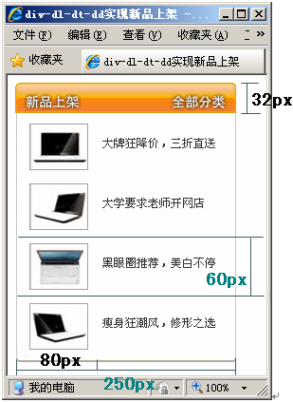
div-dl-dt-dd局部布局样式修饰2-2
实现步骤
  先建立HTML标签组织结构
  建立CSS样式表，逐一添加各类样式
  测试样式细节
制作新品上架版块样式
演示示例8：制作新品上架
Chapter

Slide 24
小结
基本符号：
  (空格)
  ，(逗号)
  #
  :（冒号）
各代表什么含义？
  div ul{list-style:none;}
  div,ul{text-align:center;}
  #nav{width:100%;}
  .pic{background:url(bg.gif);}
  a:hover{#ff0;}
各代表什么含义？
组合：
  标签+类
  标签+id
  id+空格+类
  id+空格+类+逗号
  li.pic{width:28px;}
  div#nav{text-align:center;}
  #nav .pic{border:1px;}
  #nav .pic,#nav .text{height:26px;}
Chapter

Slide 25
练习——实现贵美对联广告布局
需求说明：
  根据提供的素材，重新实现新品上架版块
完成时间：20分钟
Chapter

Slide 26
总结
超链接样式有哪四类状态及对应伪类？
应用样式有哪三类方式？优先级？
div-ul-li 结构的应用场合？布局注意问题？
div--dl-dt-dd结构的应用场合？布局注意问题？
Chapter

Slide 27
作业
课后作业
  必做
    教员备课时在此添加内容
  选做
    教员备课时在此添加内容
  提交时间：xxx
  提交形式：xxx
预习作业
  背诵英文单词
  教员备课时在此添加内容
Chapter

Slide 28

Chapter

